Slide 1
ГКУ РО «Центр закупок Рязанской области»
ОТЧЕТ
по реализации проекта
«Совершенствование порядка подготовки документов для изготовления ЭЦП».
Срок реализации с 14.02.2023 до 30.06.2023
Руководитель рабочей группы
заместитель директора
Сазонова О.В.

Slide 2
ГКУ РО «Центр закупок Рязанской области»
Рабочая группа

Slide 3
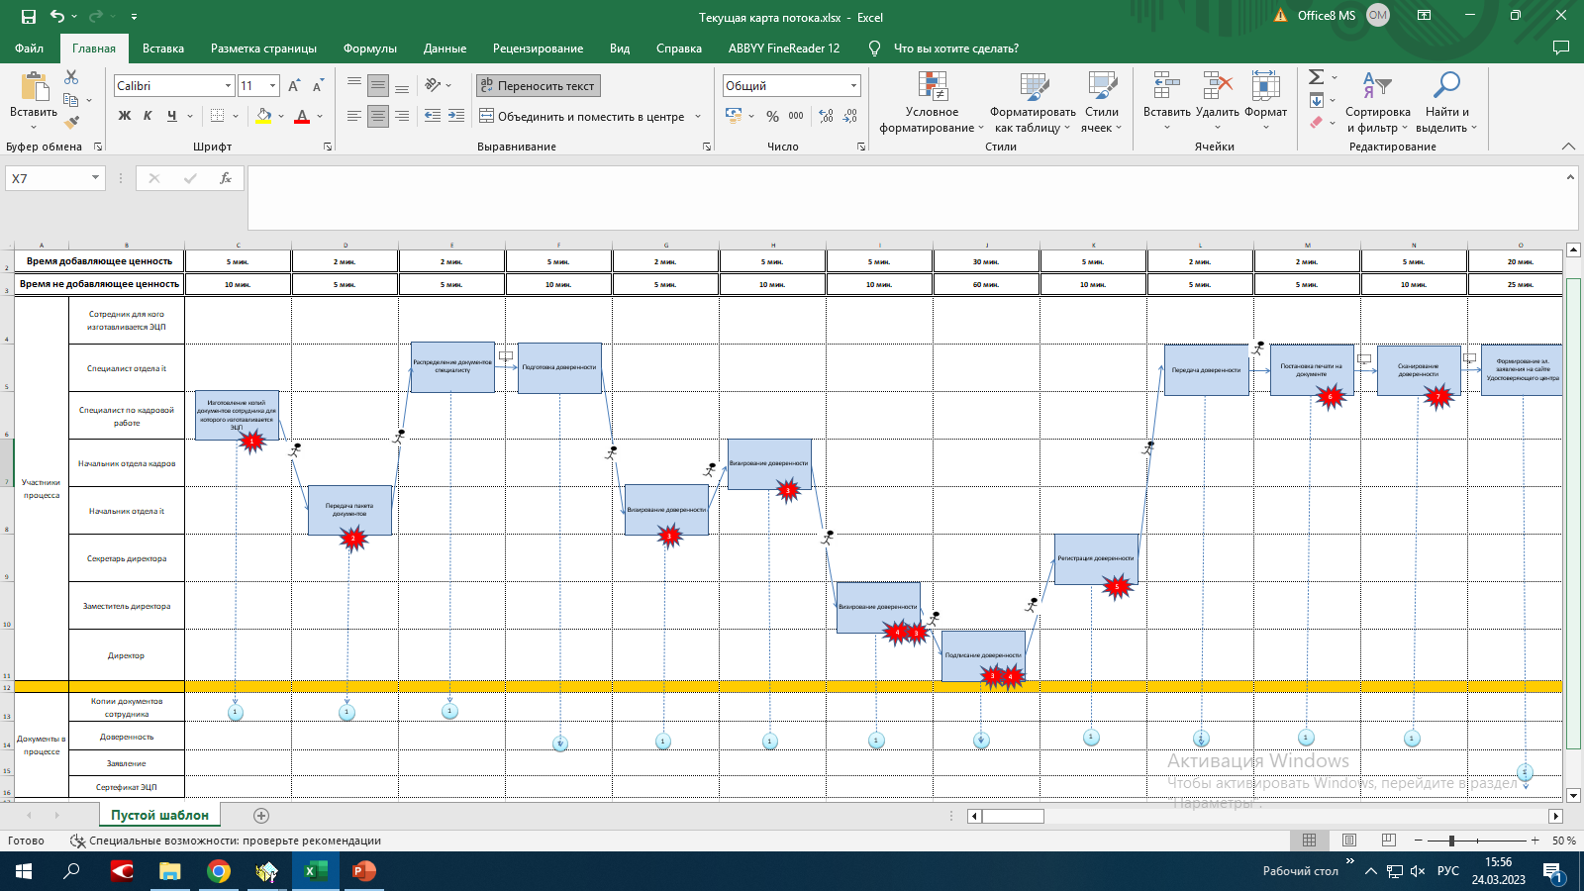
ГКУ РО «Центр закупок Рязанской области»
Карта потока создания ценности
Текущая

Slide 4
ГКУ РО «Центр закупок Рязанской области»
Карта потока создания ценности
Текущая

Slide 5
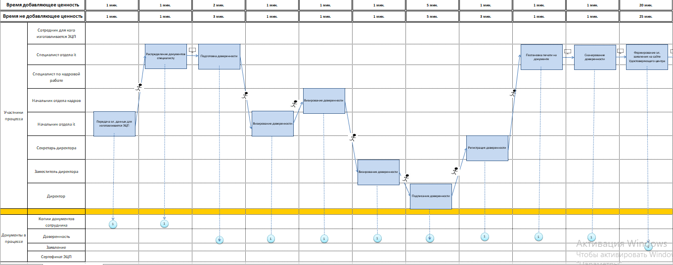
ГКУ РО «Центр закупок Рязанской области»
Карта потока создания ценности
Целевая

Slide 6
ГКУ РО «Центр закупок Рязанской области»
Карта потока создания ценности
Целевая

Slide 7
ГКУ РО «Центр закупок Рязанской области»
Диаграмма Спаггети

Slide 8
ГКУ РО «Центр закупок Рязанской области»
ТОП 5 проблем
 | Наименование проблемы | Первопричина | Решения | Вклад (мин.) | Вклад (руб.) | Иное
1 | Длительное время передачи документов для изготовления ЭЦП | Много времени занимает снятие копий документов и их физическая передача в отдел ИТ | Передача скан копий документов по эл почте Передача данных по эл почте без сканирования документов | -10
2 | Документы переданы не в полном объеме | Отсутствие полного комплекта документов для изготовления скан копий | Создание памятки с указанием перечня передаваемых документов Изменение формата передачи документов (не на бумаге, а электронные данные) | -5 |  | Устранение ожидания
3 | Ошибки в документах | Сотрудник не знает об особенностях составления документов | Создание памятки с обзором типовых ошибок Проведение совещания с сотрудниками с рассмотрением типовых ошибок | -10
4 | Нарушен порядок визирования документа | Сотрудник не знает о порядке визирования | Создание памятки с указанием порядка визирования Указание на обороте документа визирующих в нужном порядке | -30
5 | Возврат с регистрации одного экземпляра доверенности | Сотрудником отдела ИТ передан на подпись один экземпляр доверенности | Создание памятки с указанием количества экземпляров документов |  |  | Устранение лишних движений

Slide 9
ГКУ РО «Центр закупок Рязанской области»
Карточка проекта

Slide 10
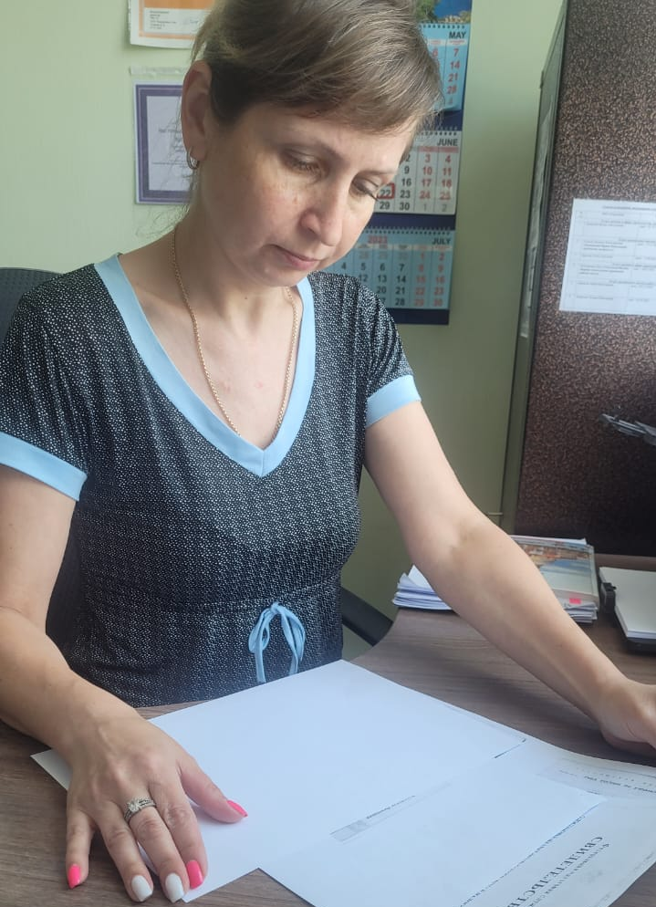
ГКУ РО «Центр закупок Рязанской области»
Итоги работы ДО/ ПОСЛЕ
3,4
1,2
5,6,9
8,10

Slide 11
ГКУ РО «Центр закупок Рязанской области»
Итоги работы
Сокращение времени на подготовку документов для изготовления ЭЦП
Сокращение времени на согласование документов для изготовления ЭЦП
с 60 минут до 20 минут
с 60 минут до 15 минут
Устранены потери, не приносящие ценности процессу: лишние движения (снятие копий документов), ненужная транспортировка (передача документов вручную), ожидание (ожидание передачи кадровым сотрудником полного комплекта документов); переделка/брак (ошибки в документах).
Реализация мероприятий позволила достичь целевых показателей и не потребовала расходования бюджетных средств.

Slide 12
СПАСИБО ЗА ВНИМАНИЕ!

